Slide 1

2018年第十届高能物理学术年会
CEPC强子量能器的研究进展
蒋杰臣
CEPC量能器组
2018-6-22

Slide 2
主要内容
一、CEPC量能器的要求
二、强子量能器两种方案的进展
1、基于阻性板室和微结构气体探测器的数字型强子量能器
2、基于闪烁体的模拟型强子量能器
三、小结

Slide 3
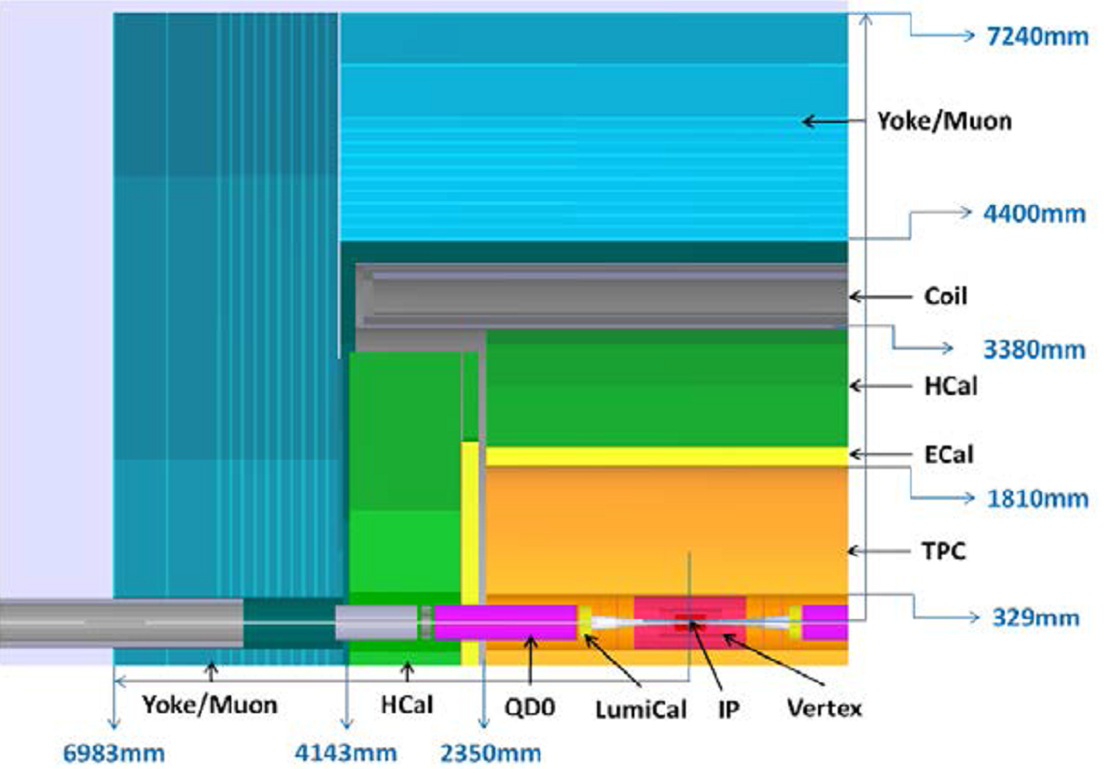
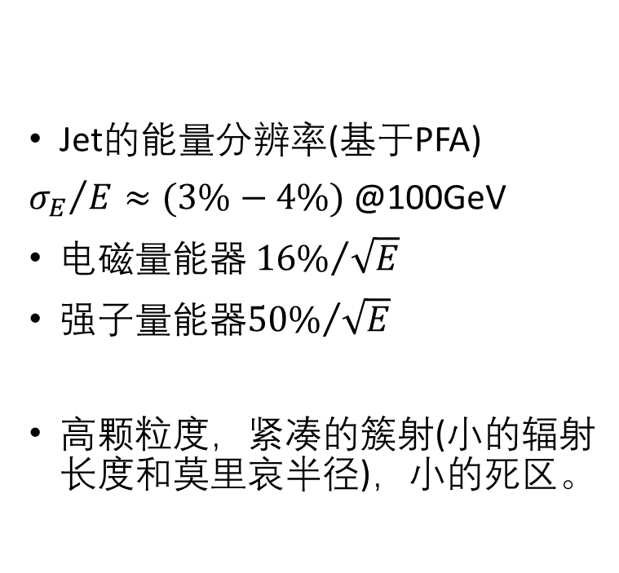
CEPC量能器的要求
Jet的能量分辨率(基于PFA)
${σ_{E}}/{E≈(3\%−4\%)}$ @100GeV
电磁量能器 ${16\%}/{\sqrt{E}}$
强子量能器${50\%}/{\sqrt{E}}$
高颗粒度，紧凑的簇射(小的辐射长度和莫里哀半径)，小的死区。

Slide 4
CEPC强子量能器的方案
两种:
数字型强子量能器(DHCAL):
气体探测器, 阻性板室 ,微结构气体探测器(THGEM/GEM)
2. 模拟型强子量能器(AHCAL): 塑料闪烁体
原型机：1000万的研究经费(科技部)

Slide 5
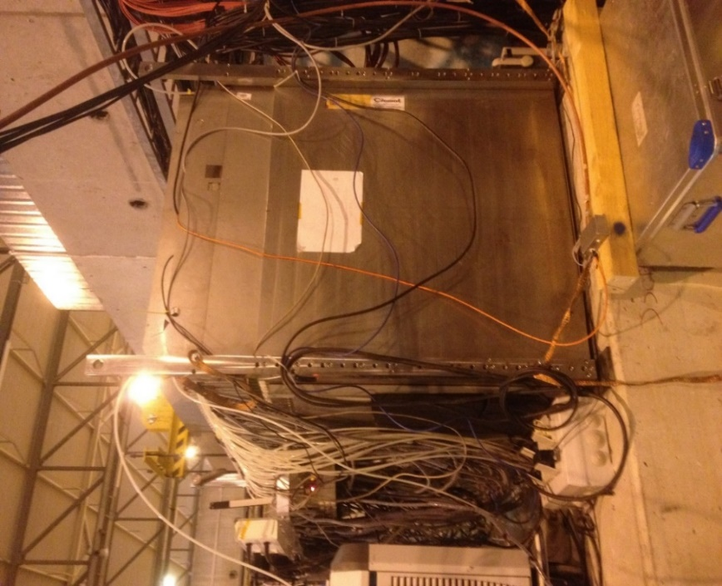
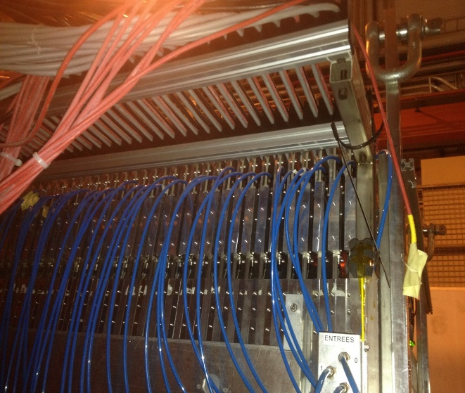
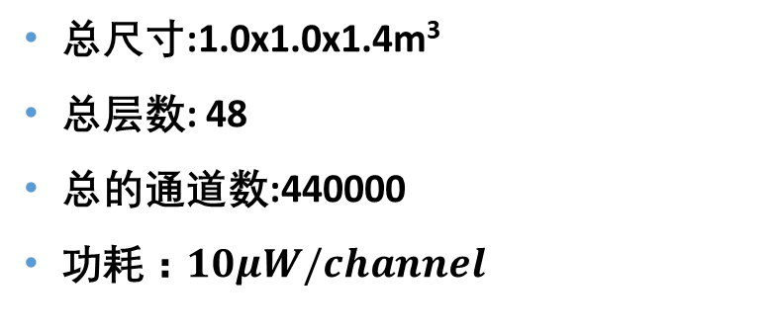
半数字型强子量能器原型机结构
数字型强子量能器(RPC)
（SJTU参与CALICE束流实验的数据分析）
总尺寸:1.0x1.0x1.4m³
总层数: 48
总的通道数:440000
功耗：$10μW/channel$
第一台高颗粒度强子量能器的技术性原型机
CALICE 合作组研制
5

Slide 6
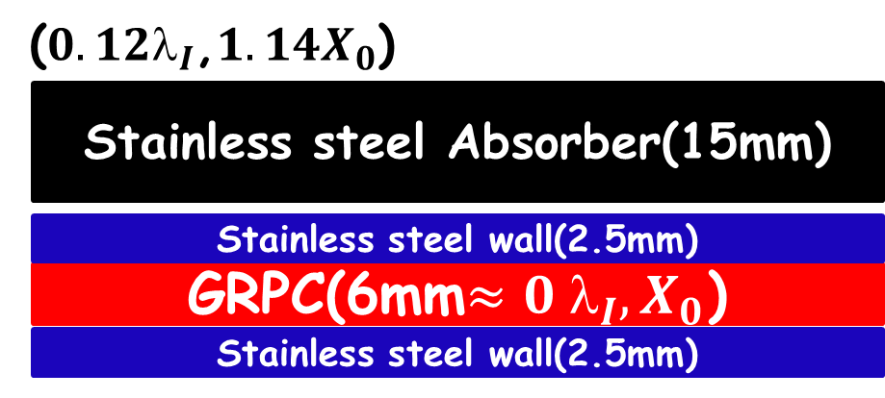
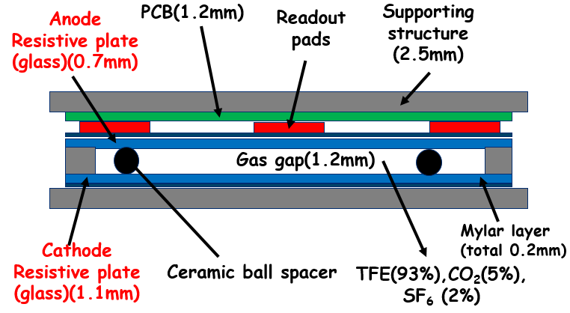
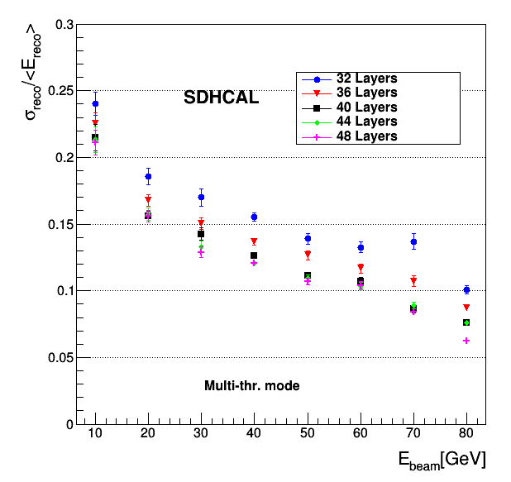
数字型强子量能器(RPC)
探测单元结构
对于ILD的目标SDHCAL需要48层
每一层由6mm RPC+20mm absorber
对于质心能量240GeV的CEPC，40层的 SDHCAL满足要求的能量分辨率.
能量分辨率
6

Slide 7

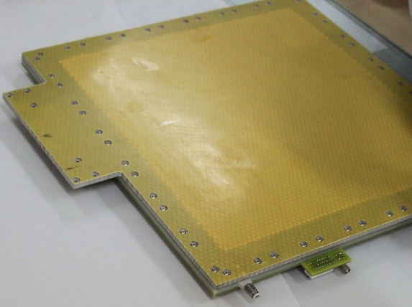
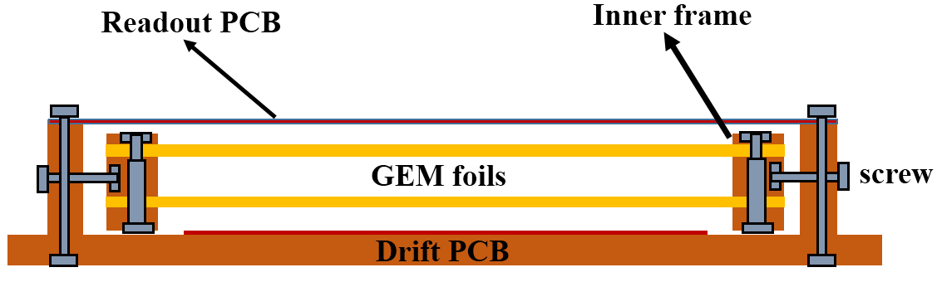
数字型强子量能器(GEM USTC)
探测单元结构
Cu : t = 5µm
Kapton: T = 50µm
Diameter: d = 60µm
D = 80µm
pitch: 140µm
140um
组装、拆卸容易、灵敏区内部无死区 气流均匀的优点
GEM detector
自张紧技术(来自cern)
30cm×30cm GEM
7

Slide 8
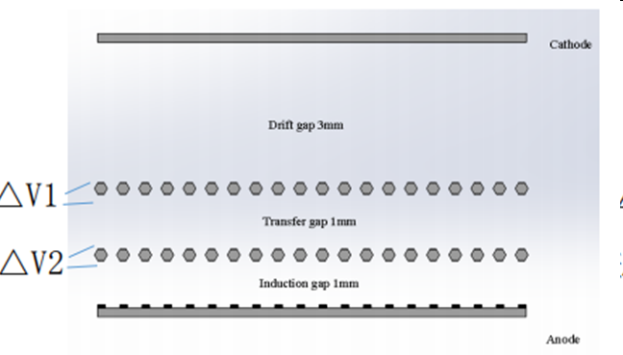
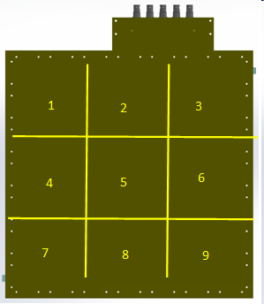
数字型强子量能器(GEM)
30cmX30cm GEM 探测器
GEM膜的初始电压:
△V1: 285 V
△V2: 295 V
漂移区场强: 1.45 kV/cm
传输区场强: 2.95 kV/cm
感应区场强: 3 kV/cm
95%Ar-5% iC4H10 混合
探测单元结构
不同区域的宇宙线测试探测效率
探测效率和多重数随电压的变化
增益

Slide 9
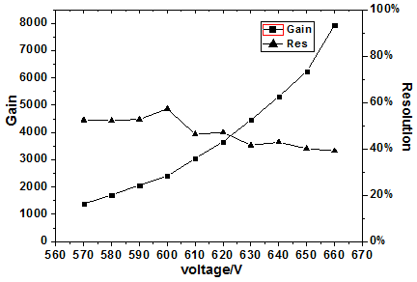
数字型强子量能器(THGEM IHEP)
三种可选择的结构
  1 单层THGEM
  2双层THGEM
  3井型THGEM
井型THGEM 的优点：
很薄, 高增益, 更低的高压
Cathode
Drift
4mm
THGEM
Transfer
0.3mm
Anode
1.6mm
Induction
井型的THGEM厚度小于6mm
40cm×40cm THGEM
20cmX20cm 的THGEM增益

Slide 10
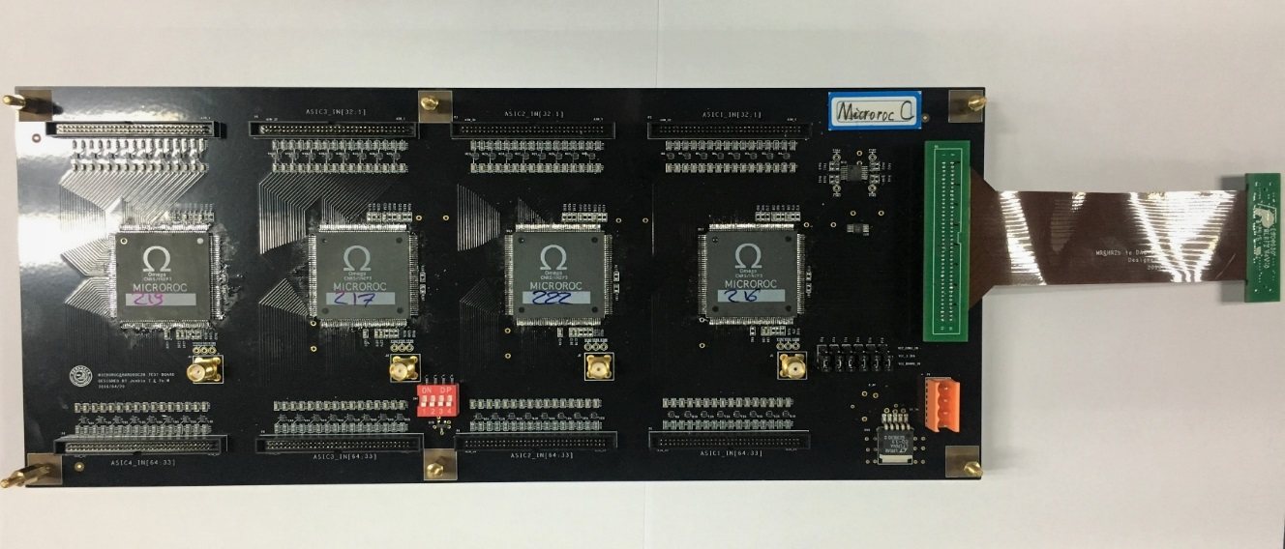
数字型强子量能器
不同读出ASIC芯片参数
Readout ASIC | Channels | Dynamic Range | Threshold | Consumption
GASTONE | 64 | 200fC | Single | 2.4mW/ch
VFAT2 | 128 | 18.5fC | Single | 1.5mW/ch
DIRAC | 64 | 200fC for MPGD | Multiple | 1mW/ch, 10μW/ch(ILC)
DCAL | 64 | 20fC~200fC | Single | ——
HARDROC2 | 64 | 10fC~10pC | Multiple | 1.42mW/ch,10μW/ch(ILC)
MICROROC | 64 | 1fC~500fC | Multiple | 335μW/ch, 10μW/ch (ILC)
考虑到多阈值读出，动态范围和功耗的因素，MICROROC是最合适的读出ASIC芯片
MICROROC Parameters
Thickness: 1.4mm
64 Channels
3 threshold per channel
128 hit storage depth
Minimum distinguishable charge:2fC
Microroc Test Board
MICROROC

Slide 11
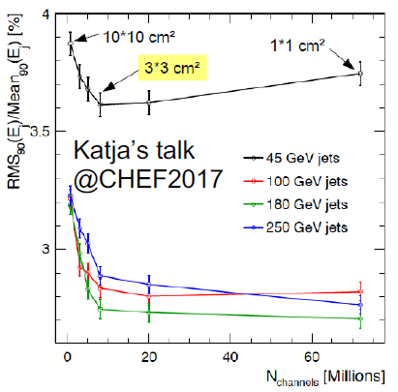
模拟型强子量能器
(IHEP+USTC+SJTU)
CEPC的模拟型强子量能器
  吸收层: 2cm Stainless steel
  探测单元尺寸: 3cm×3cm (baseline)
  4cm× 4cm, 5cm× 5cm
  读出芯片: ASIC SPIROC2E
  灵敏层 : 塑料闪烁体
  层数：40层
  总的通道数:6百万 (3cm× 3cm)

Slide 12
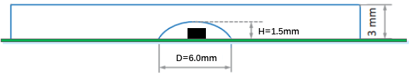
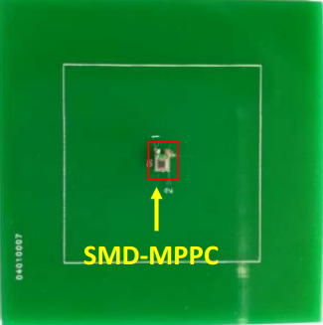
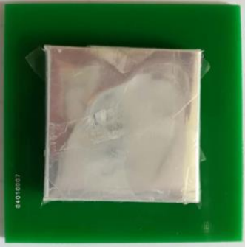
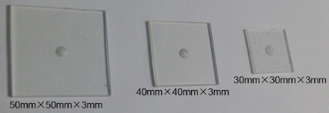
模拟型强子量能器
探测单元研究
– 四种尺寸:30×30×3mm³,30×30×2mm³ , 40×40×3mm³and 50×50×3mm³
– 反射膜：TYVEK,ESR
– SiPM :S12571-025P ,S13360-1325PE
闪烁体包上ESR膜在粘到PCB板上
探测单元结构
BC408通过机械钻孔抛光

Slide 13
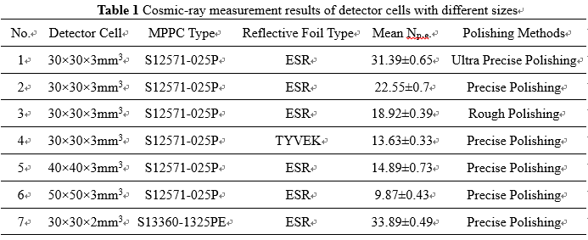
模拟型强子量能器
宇宙线测试结果
相同尺寸，抛光后光产额更多
对于反射膜ESR 比TYVEK效果更好—ESR
较大的探测单元尺寸，光产额更少—30×30×3mm³

Slide 14
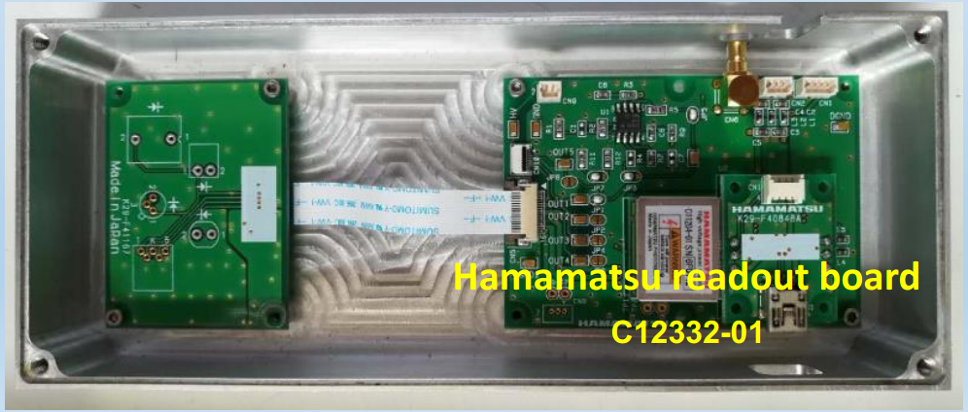
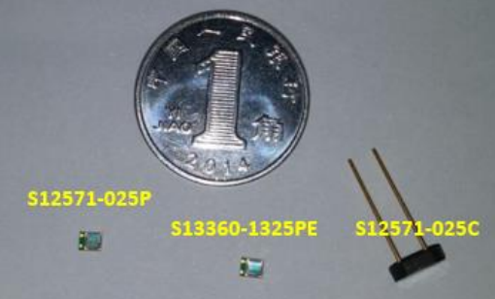
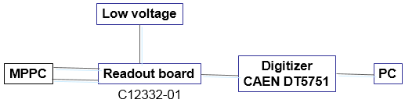
模拟型强子量能器
读出电路
读出电子板Hamamatsu C12332-01
温度补偿使得SiPM增益更稳定
S12571-025P parameter :
Sensitive area :1×1mm²
Pixel size :25×25μm²
Pixel number:1600
Gain: 5.15E+05
S13360-1325PE parameter :
Sensitive area :1.3×1.3mm²
Pixel size :25×25μm²
Pixel number:2668
Gain: 1.1E+06

Slide 15
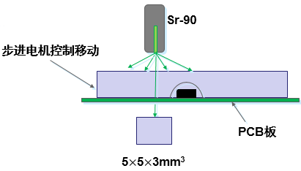
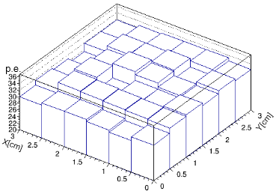
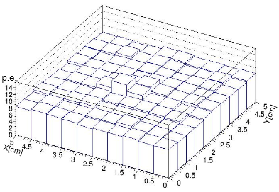
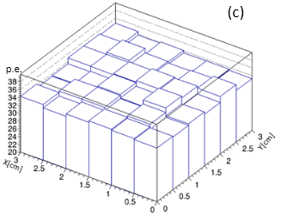
模拟型强子量能器
Mean:32.2p.e.
Mean:8.57p.e.
Step motor controlled
MPPC S12571-025p
scintillator
Mean:34.29p.e.
30x30x3mm³ uniformity
50x50x3mm³ uniformity
均匀性测试
30x30x2mm³ uniformity
MPPC S13360- 1325PE
30x30x3mm³, 30x30x2mm³and 50x50x3mm³的塑料闪烁体均匀性测试
5×5 mm2的步长对闪烁体进行均匀性扫描（SiPM:S12571-025P ）
对于平均值的偏差基本上在10%以内。

Slide 16
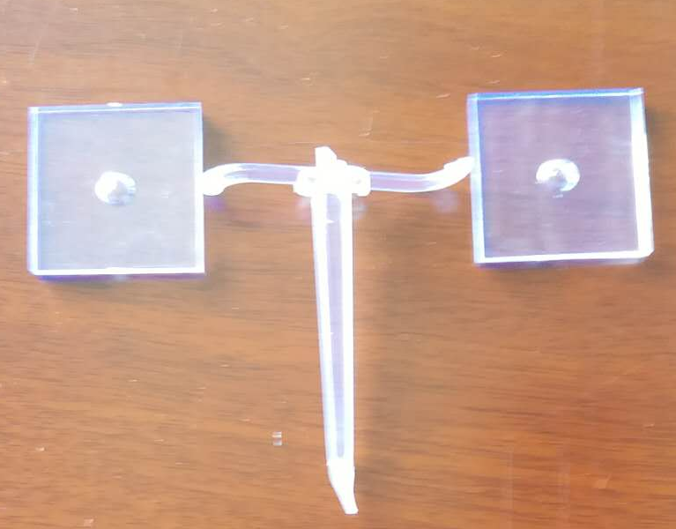
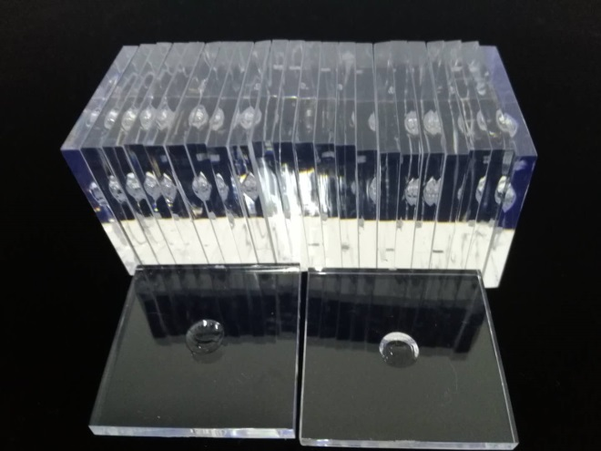
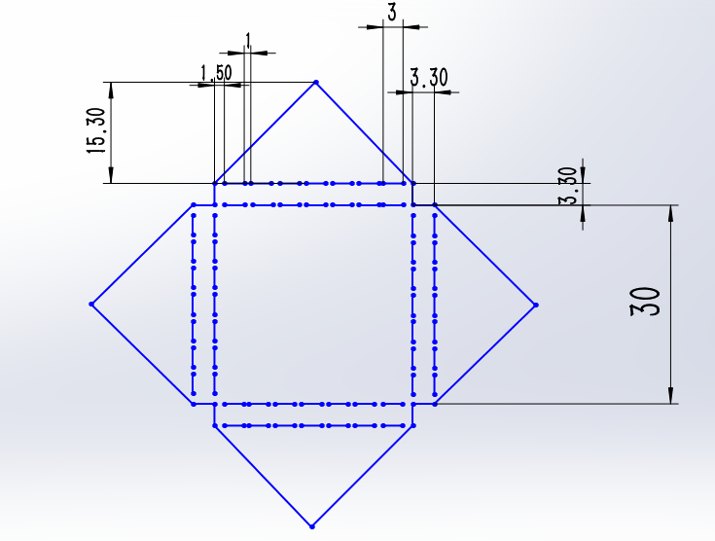
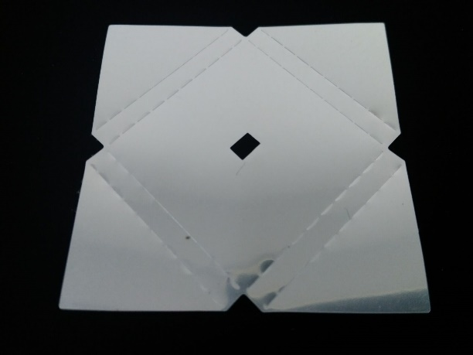
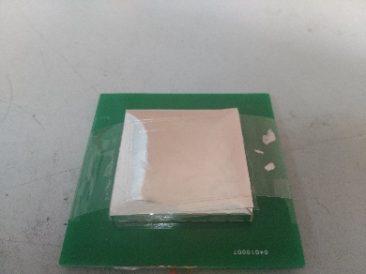
模拟型强子量能器
高能科迪注塑塑料闪烁体测试
注塑闪烁体不需要表面抛光处理。通过模具注塑成型的尺寸差异小于50um,不同闪烁体光产额基本均匀
Tiles size(mm) | 30.08x30.01 x3.08 | 30.07x30.04 x3.09 | 30.04x30.02 x3.09 | 30.09x30.09 x3.09 | 30.05x30.03 x3.09
Light yield(p.e.) | 23.5 | 22.78 | 22.86 | 25.02 | 23.54
模具切割的ESR膜以及包装效果

Slide 17
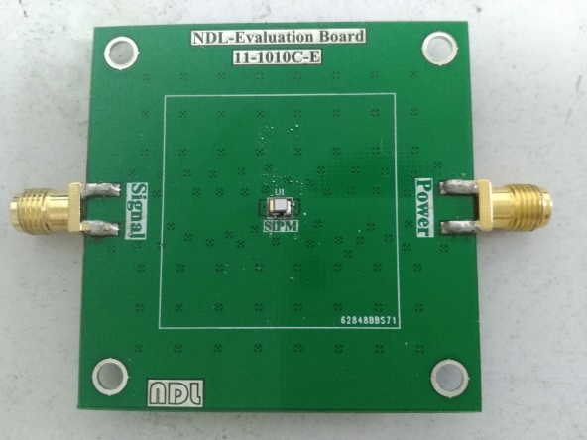
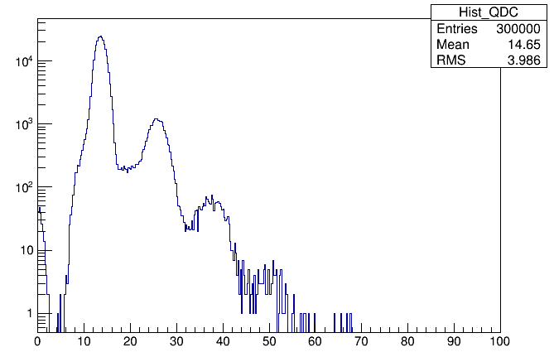
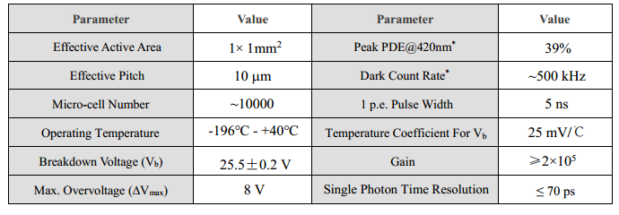
模拟型强子量能器
6个SiPM测试结果(闪烁体30mmx30mmx3mm)
光产额偏差小于2p.e. (所有的SiPM偏压为35V，并且刻度后的结果)
北师大SiPM测试(1mmx1mm 10umSiPM)
NDL-SiPM
SiPM1 | SiPM2 | SiPM3 | SiPM4 | SiPM5 | SiPM6
25.43p.e. | 25.77p.e. | 25.12p.e. | 24.06p.e. | 23.44p.e. | 24.61p.e.
NDL-SiPM 11-1010C 参数
单光子谱

Slide 18
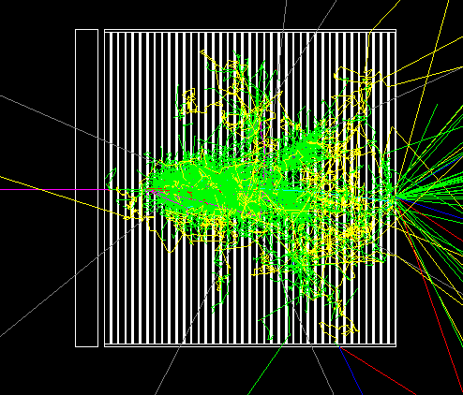
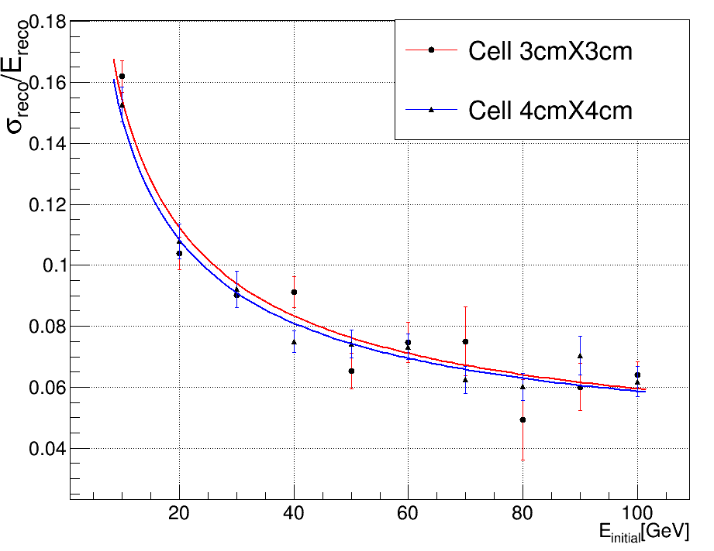
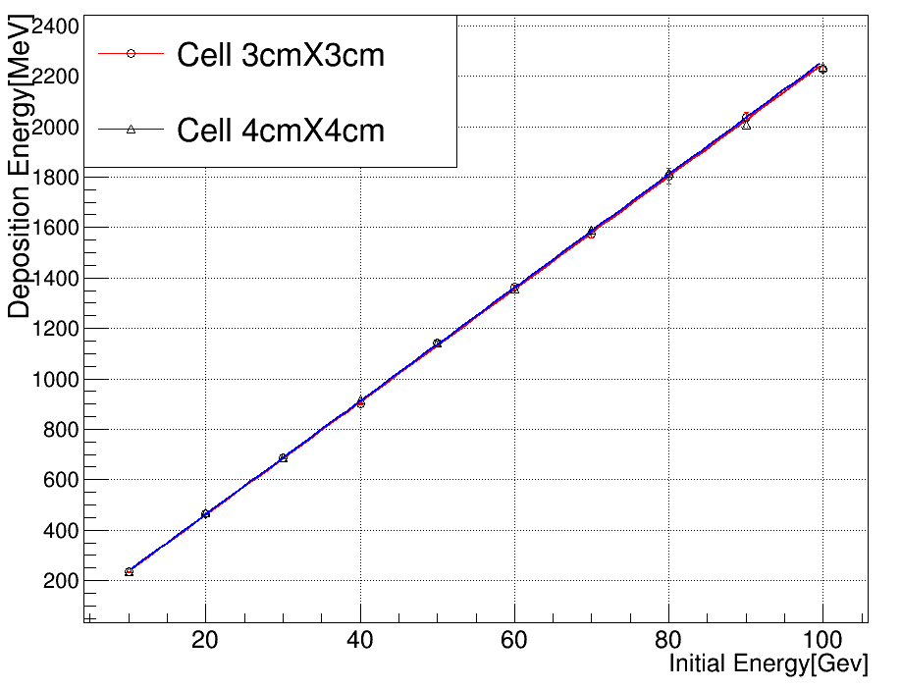
模拟型强子量能器
模拟型强子量能器原型机初步方案
原型机尺寸:51*51*87.5cm³
层数：35 层
探测单元: 3cm×3cm
吸收层: stainless steel
读出芯片： SPIROC-2E
总的通道数：17*17*35=10115
Simulation result
Pi Energy resolution
Pi Energy linearity

Slide 19
模拟型强子量能器
下一步的研究
ASCI芯片读出研究
注塑型闪烁体的生产及测试
北师大NDL-SiPM的测试
探测单元的批量自动化测试
AHCAL的进一步模拟及重建

Slide 20
小结及展望
和CALICE合作的RPC-DHCAL已经进行了很多数据分析并发展了多变量分析及神经网络的粒子鉴别能量重建的方法，将会有更多对CEPC参考的分析结果。
THGEM和GEM的DHCAL进行了很多探测单元的测试，两者并将合并成THGEM。
基于塑料闪烁体的CEPC强子量能器(AHCAL)进行了大量的探测单元测试以及相关的模拟，并对国产闪烁体及SiPM进行了一定的测试，AHCAL原型机将会在之后慢慢开始组装搭建。
我们的研发工作必将越来越多地结合到国际上基于PFA量能器研发工作中。

Slide 21
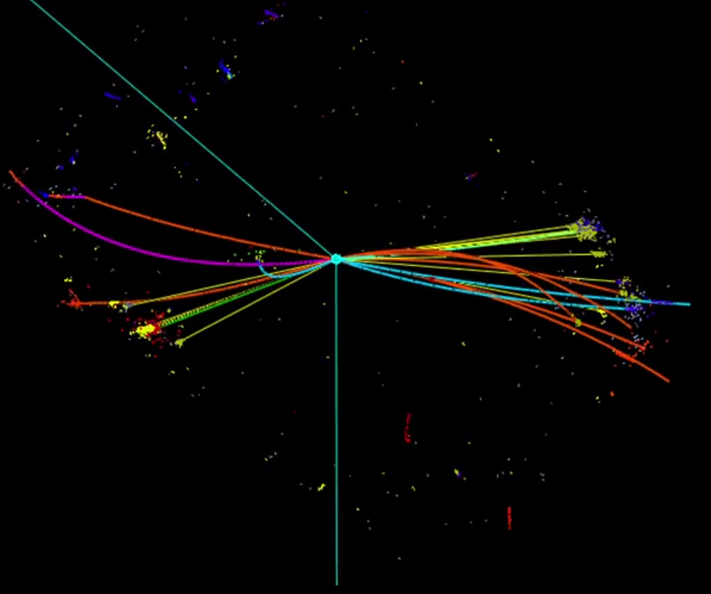
Thanks

